Slide 1
1.4 数据库系统结构
1.4.1 数据库系统的分级结构
一、模式
模式(Schema)：数据库中全体数据的逻辑结构和特征的描述。
实例(Instance)：模式的一个具体值。
模式反映的是数据的结构及其联系。
实例反映的是数据库某一时刻的状态。

Slide 2
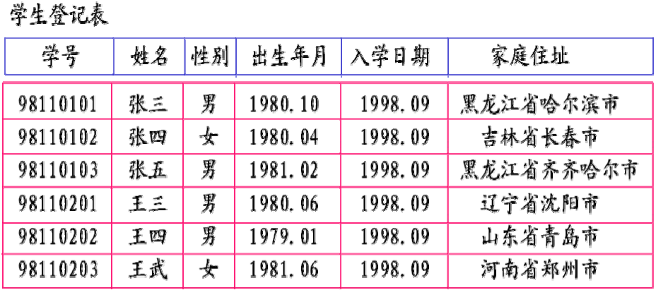
数据库系统的标准结构
数据与 数据的结构--模式
•模式(Schema)
对数据库中数据所进行的一种结构性的描述 所观察到数据的结构信息
•数据(Data)/实例
某一种表现形式下表现出来的数据库中的数据
学生登记表( 学号 char(8), 姓名 char(10), 性别 Char(2), 出生年月 datetime, 入学日 期 Datetime, 家庭住址 Char(40) )
数据的结构----模式
展现的数据----视图

Slide 3





数据库系统的标准结构
(1)数据库系统的分层抽象?
典型数据库系统的结构抽象
学生注册
学籍管理员
课程登记
应用程序
成绩登记
读者管理员
借阅证
Database Management System
数据库
Database
图书借阅
(DBAP)
图书借阅员
图书登记
图书采购员
图书采购
收发管理
收发人员

Slide 4
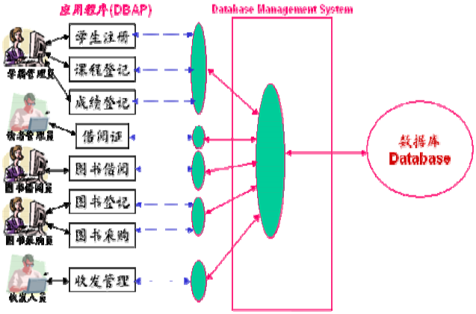
数据库系统的分层抽象?
DBMS管理数据的三个层次External Level =User Level
某一用户能够看到与处理的数据,全局数据中的某一部分
Conceptual Level = Logic level
从全局角度理解/管理的数据, 含相应的关联约束
Internal Level =Physical level
存储在介质上的数据，含存储路径、存储方式 、索引方式等
External Level Data
Conceptual Level Data
Internal Level Data

Slide 5
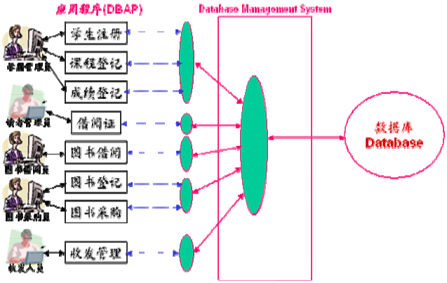
(3)三级模式两层映像?
三级模式(三级视图)
External Schema ----(External) View
某一用户能够看到与处理的数据的结构描述
External Schema
(Conceptual) Schema
Internal Schema
(External) View
Conceptual View
Internal View

Slide 6
(3)三级模式两层映像?
三级模式(三级视图)
Conceptual Schema--Conceptual View
从全局角度理解/管理的数据的结构描述, 含相应的关联约束 体现在数据之间的内在本质联系
External Schema
(Conceptual) Schema
Internal Schema
(External) View
Conceptual View
Internal View

Slide 7
(3)三级模式两层映像?
三级模式(三级视图)
Internal Schema ---- Internal View
存储在介质上的数据的结构描述，含存储路径、存储方式 、索引方式等
External Schema
(Conceptual) Schema
Internal Schema
(External) View
Conceptual View
Internal View

Slide 8
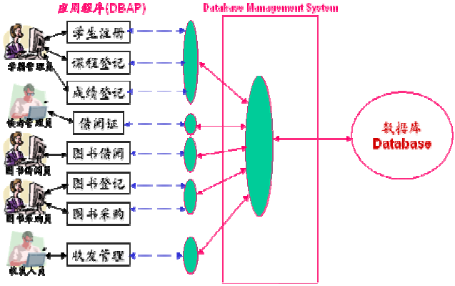
(3)三级模式两层映像?
两层映像
E-C Mapping：External Schema-Conceptual Schema Mapping
将外模式映射为概念模式，从而支持实现数据概念视图向外部视图的转换
便于用户观察和使用
External Schema
(Conceptual) Schema
Internal Schema
C-I Mapping Conceptual
View
(External) View
Internal View
E-C Mapping

Slide 9
(3)三级模式两层映像?
两层映像
C-I Mapping：Conceptual Schema-Internal Schema Mapping
将概念模式映射为内模式，从而支持实现数据概念视图向内部视图的转换
便于计算机进行存储和处理
External Schema
(Conceptual) Schema
Internal Schema
C-I Mapping Conceptual
View
(External) View
Internal View
E-C Mapping

Slide 10
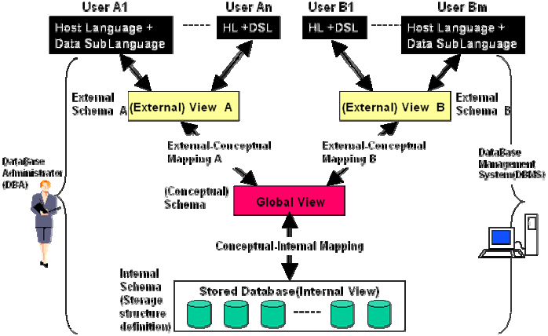
数据库系统的标准结构
(4)数据库系统的标准结构?

Slide 11
二、DBS的三级模式结构
应用A
应用B
应用C
应用D
应用E
外模式
外模式1
外模式2
外模式3
外模式/模式
模式
模式
模式/内模式
内模式
内模式
数据库

Slide 12
1．概念模式（Conceptual Schema）
简称模式，也称逻辑模式。是对数据库全局逻辑结构的描述，是数据库所有用户的公共数据视图。
一个数据库只有一个概念模式，是数据库系统三级模式结构的中间层
由DBMS提供的DDL来描述和定义
Notes:
数据库中有多少张表构成，每个表由什么属性构成的，数据结构是什么

Slide 13
2．外部模式（External Schema）
简称子模式，也称用户模式。是用户观念下局部数据结构的逻辑描述，是用户能够看见和使用的局部数据的逻辑结构和特征的描述。
外模式是数据库用户的数据视图，是用户与数据库的接口
Notes:
如果不同的用户在应用需求、看待数据的方式、对数据保密的要求等方面存在差异，则外模式可以与概念模式描述的内容有所不同
用户眼中的数据库。

Slide 14
外模式
设置外模式优点
方便用户使用，简化了用户接口
保证数据的独立性
有利于数据 共享
有利于数据安全和保护
Notes:
出于应用或安全的需要，对某个特定用户来说只让他看到想让他看到的数据。从概念模式抽取出不同的视图给最终用户

Slide 15
内部模式
3．内部模式（Internal Schema）
存储模式。是对数据库中数据物理结构和存储方式的描述。是数据在数据库内部的表示形式
一个数据库只有一个内模式
Notes:
描述数据在磁盘上如何存储。例如学生表是用堆文件、哈希文件还是其它文件结构来存储数据。有没有建立索引，每个概念模式与内模式有一一对应关系

Slide 16
实例：学校数据库
模式
学生（sno：string，name：string,sex:string,age:integer,dept:string)
课程(cno:string,cname:string,credit:integer)
选修（sno:string,cno:string,grade:integer)
内模式
关系以随机文件存储
在学生表的学号上建立B⁺索引
外模式
课程信息(cno:string,enrollment：integer)
Notes:
假设不想让某个人看到每个学生每门课程的考试成绩，而这个人需要经常统计每门课程的选修情况，可以做视图每门课程及选修人数给这个用户

Slide 17
三、数据库的二级映象
外模式/模式映象
模式/内模式映象

Slide 18
外模式/模式映像
对应于一个模式可以有任意多个外模式
对每个外模式，数据库系统都有一个外模式/模式映像，定义了该外模式与模式之间的对应关系，它包含在各自外模式的描述中
用户数据独立于全局逻辑数据的特性称为数据的逻辑独立性
Notes:
假设课程表增加了属性先修课程号，但是我们可以修改视图课程选修人数与课程之间的映射关系使得视图不变，那么基于 这个视图的应用就不用改变了

Slide 19
模式/内模式映像
模式/内模式映像是唯一的
模式/内模式映像定义了数据库全局逻辑结构与存储结构之间的对应关系，该映像定义包含在模式描述中
全局数据逻辑独立于物理数据的特性称为数据的物理独立性
Notes:
假设S，C，S_C都是堆文件（无序文件），但是发现S_C要经常对SNO，CNO这两个属性做查询，因此需要再这两个字段上增加两个索引，但是这并不影响表的基本结构，即逻辑结构不会发生改变，这种独立性叫物理独立性。

Slide 20
数据的物理独立性
逻辑独立性
数据独立性
这两层映象保证了数据库系统中的数据具有较高的逻辑独立性和物理独立性。
思考：为什么需要保证程序与数据的独立性？
Notes:
这是DBMS管理数据的最重要的好处之一。

Slide 21
分层抽象的数据库结构
模式是独立于数据库其他层次结构的描述
内模式依赖于模式，但独立于数据库的用户视图即外模式，也独立于具体的存储设备
外模式面向应用程序，定义在逻辑模式之上，独立于内模式和存储设备
特定的应用程序是在外模式描述的数据结构上编制的，依赖于特定的外模式，与数据库的模式和存储结构独立
关系数据库系统中的视图与外模式相对应
数据独立性，使数据的定义和描述可以从应用程序中分离出去

Slide 22
四、数据库的抽象层次
用户A1
用户A2
用户B
用户数据库
外模式A
外模式B
外模式
用户视图
外模式/模式映
概念数据库
DBA视图
模式
DBMS
模式
模式/内部模式映象
物理数据库
系统程序员视图
内部模式
内部模式
DB
OS

Slide 23
1.5 数据库管理系统
数据请求
低层命令
应用程序
DBMS
DB
数据（处理结果）
OS
数据（查询结果）
数据库管理系统是位于用户与操作系统之间的一层数据管理软件。它主要功能是建立和维护数据库，接受和完成用户访问数据库的各种请求。

Slide 24
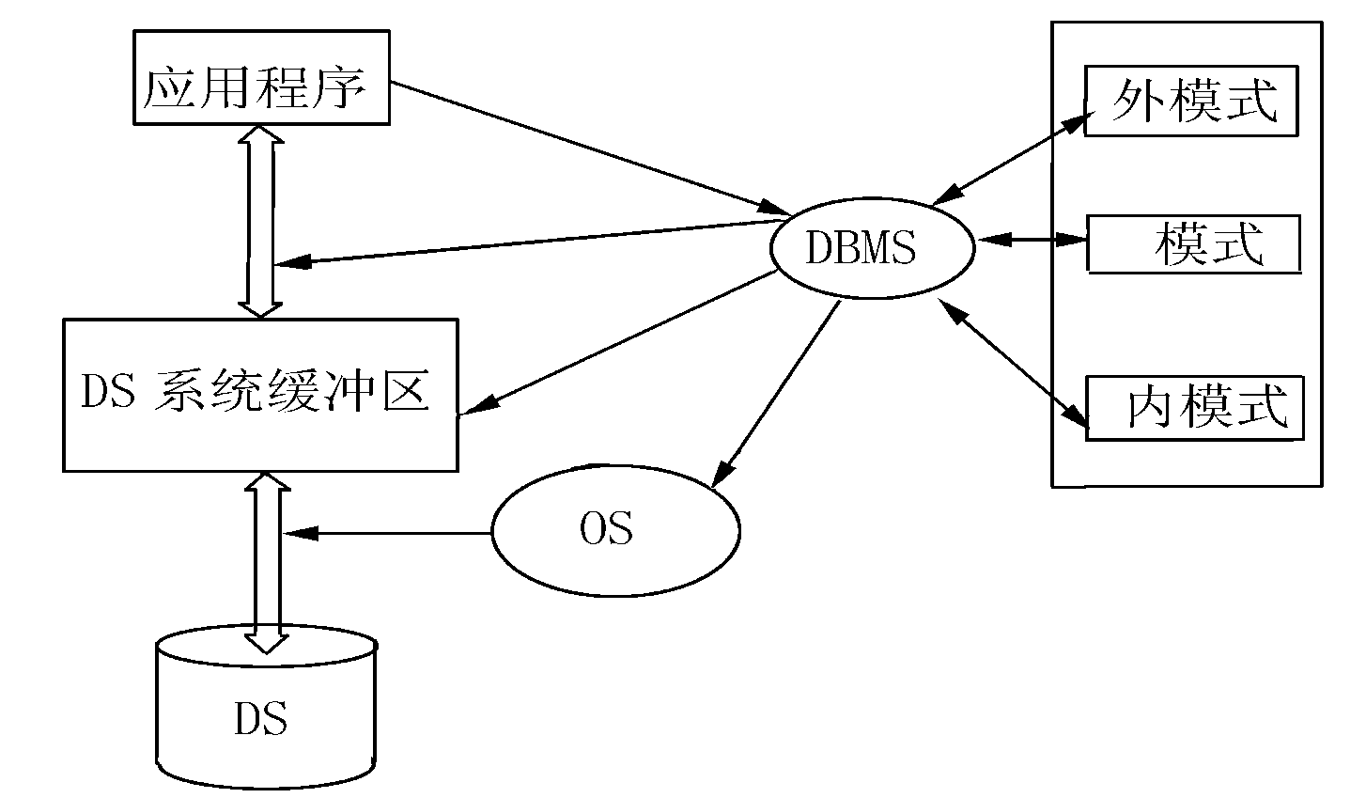
DBMS工作过程
DB
⑴接受应用程序的数据请求。
⑵DBMS对用户的操作请求进行分析
⑶DBMS向操作系统发出操作请求。
⑷操作系统接到命令后，对数据库中的数据进行处理，将结果送到系统缓冲区，并发出读完标志。
⑸DBMS接到回答信号后，将缓冲区的数据经过模式映射，变成用户的逻辑记录送到用户工作区，同时给用户回答成功与否的信息。

Slide 25
1.5.1 DBMS主要功能
数据定义功能
数据库管理功能
数据库的建立和维护功能
数据组织、存储和管理功能
通信功能

Slide 26
1.5.5 常见的数据库管理系统
⑴Oracle
⑵Microsoft SQL Server
⑶DB2
(4)Sysbase
(5)Microsoft Access
(6)Mysql
Notes:
拉里·埃里森被称为”硅谷花花公子”，美国犹太人，俄罗斯移民，1944年出生在曼哈顿，他的未婚妈妈只有19岁。埃里森由舅舅一家抚养，在芝加哥犹太区中下阶层长大，那时贫富的差别巨大。学生时代的埃里森并没有显示出超常的素质和成绩，在学校他性格非常胆小孤僻，独来独往，不过却十分注重打扮和享受，在别的孩子还是由父母来理发时，他却请专业理发师打理。^{[6]} 埃里森喜欢享受和挥霍，狂妄自大，喜欢和众多漂亮女性交往，这也直接导致了外界对这个商业奇才的评价毁誉参半。^{[7]}

Slide 27
在伯克莱·埃里森认识了主修中国历史的Adda Quinn，他们很快就结婚了。60年代的美国是动荡和巨变的时代，中东战争，越南战争……。 埃里森不停地更换工作，虽然挣钱不多（夫妇俩月收入合计1600美元），花钱却十分大方，他甚至借了3000美元购买一条34英尺的帆船。同时还在分期付 款购买另一条小帆船。埃里森是一个完美主义者，他从来不操心账单，Quinn却受够了，1974年他们离婚了。埃里森劝她说：“我会成为百万富翁的，如果 你和我在一起，你可以得到你想要的任何东西。”但Quinn最后也没有后悔自己的选择。

Slide 28
就在他们打算成立公司时，另外两个传奇式的公司也产生了，一个是苹果，一个是微软，虽然公司产品、理想、文化完全不同，但却有着同样成功的模式：创立者都是一个有梦想精神的技术企业家和一个技术天才，比尔盖茨有保罗艾伦，史蒂夫乔布斯有史蒂夫·沃兹尼亚克,拉里埃里森有Bob Miner。1977年(丁巳年)6月埃里森他们3人合伙出资2000美元成立了软件开发研究公司，埃里森拥有60%的股份，占有这么多股份是因为成立公司完全是由于埃里森的鼓动，而且他有一个40万美元的项目合同，这一年他32岁。

Slide 29
IBM犯了上千亿美元的错误 埃里森终于成功了。
那时大多数人认为关系数据库不会有商业价值，因为速度太慢，不可能满足处理大规模数据或者大量用户存取数据，关系数据库理论上很漂亮而且易于使用，但不足就是太简单实现，速度太慢。埃里森认为这是他们的机会：决定开发通用商用数据库系统Oracle，这个名字来源于他们曾给中央情报局做过的项目名。不过也不是只有他们独家在行动，Berkeley大学也开始开发关系数据库系统Ingres?

Slide 30
Oracle数据库的头两个用户是美国中央情报局和海军情报所，他们使用完全不同的硬件和软件，中央情报局用的是IBM大型机，海军用VAX机，而埃里森和Miner开发Oracle用的是Digital的PDP机，这迫使他们作出了重要而关键的决定：新版本3.0全部用C语言开发，因为C语言是所有机器支持的，而且C编译器很便宜。
埃里森向客户宣称Oracle能运行在所有的机器上，事实上当然不可能，但这是非常聪明的市场策略，大型公司和机构都拥有各种类型的电脑和操作系统，他们愿意购买一种能通用的数据库

Slide 31
1.6数据库应用系统常用的几种结构
单用户结构
主从式结构
分布式结构
客户/服务器结构
浏览器/应用服务器/数据库服务器结构

Slide 32
1. 单用户数据库系统
整个数据库系统(应用程序、DBMS、数据)装在一台计算机上，为一个用户独占，不同机器之间不能共享数据。
早期的最简单的数据库系统
Notes:
例如一个企业的各个部门都使用本部门的机器来管理本部门的数据，各个部门的机器是独立的。由于不同部门之间不能共享数据，因此企业内部存在大量的冗余数据。例如人事部门、会计部门、技术部门必须重复存放每一名职工的一些基本信息（职工号、姓名等）。

Slide 33
2. 主从式结构的数据库系统
一个主机带多个终端的多用户结构
数据库系统，包括应用程序、DBMS、数据，都集中存放在主机上，所有处理任务都由
主机来完成
各个用户通过主机的终端并发地存取数据库，共享数据资源

Slide 34



主从式结构的数据库系统
终端
主机

Slide 35
主从式结构的数据库系统(续）
优点
易于管理、控制与维护。
缺点
当终端用户数目增加到一定程度后，主机的任务会过分繁重，成为瓶颈，从而使系统性能下降。
系统的可靠性依赖主机,当主机出现故障时，整个系统都不能使用。

Slide 36
3. 分布式结构的数据库系统
数据库中的数据在逻辑上是一个整体，但物理地分布在计算机网络的不同结点上。
网络中的每个结点都可以独立处理本地数据库中的数据，执行局部应用
同时也可以同时存取和处理多个异地数据库中的数据，执行全局应用

Slide 37
分布式结构的数据库系统（续）
优点
适应了地理上分散的公司、团体和组织对于数据库应用的需求。
缺点
数据的分布存放给数据的处理、管理与维护带来困难。
当用户需要经常访问远程数据时，系统效率会明显地受到网络传输的制约。

Slide 38
4．客户／服务器结构的数据库系统
把DBMS功能和应用分开
网络中某个（些）结点上的计算机专门用于执行DBMS功能，称为数据库服务器，简称服务器
其他结点上的计算机安装DBMS的外围应用开发工具，用户的应用系统，称为客户机
Notes:
与主从式结构的区别
主从式数据库系统中的主机和分布式数据库系统中的每个结点机既执行DBMS功能又执行应用程序。

Slide 39
客户／服务器数据库系统的种类
集中的服务器结构
一台数据库服务器，多台客户机
分布的服务器结构
在网络中有多台数据库服务器
分布的服务器结构是客户／服务器与
分布式数据库的结合

Slide 40
客户／服务器结构的优点
客户端的用户请求被传送到数据库服务器，数据库服务器进行处理后，只将结果返回给用户，从而显著减少了数据传输量
数据库更加开放
客户与服务器一般都能在多种不同的硬件和软件平台上运行
可以使用不同厂商的数据库应用开发工具

Slide 41
客户／服务器结构的缺点
“胖客户”问题：
系统安装复杂，工作量大。
应用维护困难，难于保密，造成安全性差。
相同的应用程序要重复安装在每一台客户机上，从系统总体来看，大大浪费了系统资源。
系统规模达到数百数千台客户机，它们的硬件配置、操作系统又常常不同，要为每一个客户机安装应用程序和相应的工具模块，其安装维护代价便不可接受了。

Slide 42
浏览器/应用服务器/数据库服务器结构
客户端：
浏览器软件、用户界面
浏览器的界面统一，广大用户容易掌握
大大减少了培训时间与费用。
服务器端分为两部分：
Web服务器、应用服务器
数据库服务器等
大大减少了系统开发和维护代价
能够支持数万甚至更多的用户

Slide 43
小结
数据库系统概述
数据库的基本概念
数据管理的发展过程
数据库系统的组成
数据模型
数据模型的三要素
概念模型， E-R 模型
4种主要数据模型

Slide 44
小结(续)
数据库系统的结构
数据库系统三级模式结构
数据库系统的体系结构
数据库管理系统的主要功能
数据库应用系统常用的几种结构

